Slide 1
Metabolic imbalances of diabetes: predisposition to Alzheimer’s disease
Veronica Rovetta – veronica.rovetta@gmail.com
Irene Schiavo – irene.sch96@gmail.com
Rebecca Toscano Rivalta – rebecca.toscanorivalta@gmail.com

Slide 2
Alzheimer’s Disease
Alzheimer’s disease is a progressive neurodegenerative disease that causes irrevesible damages to the brain, eventually resulting in problems with memory, intelligence, judgement, language and behaviour.
Notes:
L’Alzheimer viene definito dall’organizzazione mondiale della sanità come una malattia neurodegenerativa progressiva che causa nel cervello danni irreversibili che possono eventualmente risultare in problemi nella memoria, intelligenza, giudizio, linguaggio e comportamento.
L’AD è la più comune causa di demenza nella vecchiaia: oggi 35 milioni di persone in tutto il mondo sono affette da questa patologia, ma si prospetta un aumento significativo nei prossimi 20 anni a causa del fatto che il numero di anziani sul resto della popolazione sta aumentando.

Slide 3
Alzheimer’s Disease
Intracellular accumulation of neurofibrillary tangles
Neuro-inflammation and active gliosis
Extracellular accumulation of β-Amyloid plaques
Oxidative stress and mitochondrial functional and structural abnormalities
Significant sinaptic and neuronal loss
It is characterized by:
Notes:
Neurologicamente AD è caratterizzato da
• un accumulo extracellulare di pacche formate dalla β-amiloide
• un accumulo intracellulare di grovigli neurofibrillari principalmente formati dall’iperfosforilazione della proteina τ
• neuroinfiammazione e attivazione della microglia
• significativa perdita di sinapsi e di neuroni
• stress ossidativo e anomalie strutturali/funzionali dei mitocondri

Slide 4
Alzheimer’s Disease
There are two sub-types of AD:
Sporadic AD (sAD) – late onset
Familiar AD (fAD) – early onset
It is a complex multifactorial disease resulting from the combination of:
Genetic factors
Epigenetic factors
Life-style factors
It is caused by the presence of autosomal dominant mutations in one of the following genes:
β-Amyloid protein precursor (AβPP)
Presenilin-1 (PSEN1)
Presenilin-2 (PSEN2)
Notes:
L’AD può essere suddivisa in due sottotipi clinici:
1) AD familiare
2) AD sporadico
I due tipi di AD causano un simile fenotipo patologico, ma i fattori scatenanti sono completamente differenti: l’AD familiare è causato dalla presenza di mutazioni autosomiche dominanti su uno di tre geni, che sono:
- Quello della proteina precursore dell’amiloide β (AβPP)
- Quello della presenilina 1 (PSEN1)
- Quello della presenilina 2 (PSEN2)
Mentre l’AD sporadico (che rappresenta il 98% dei casi) è una patologia complessa e multifattoriale che risulta dalla combinazione di fattori genetici, epigenetici ed ambientali (secondo alcune ricerche, un elevato livello di β-amiloide si verifica dopo diversi periodi di privazione del sonno, ma questi livelli calano nuovamente a seguito di un corretto riposo).

Slide 5
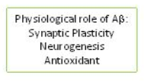
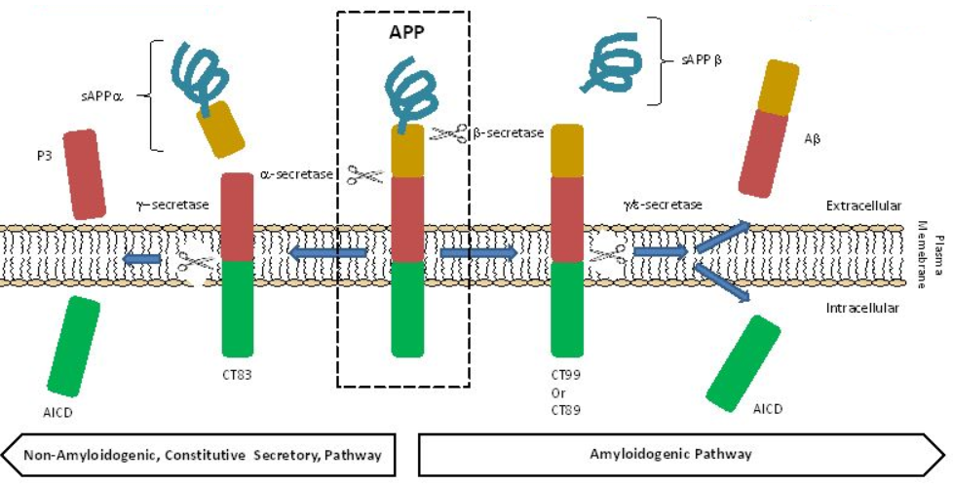
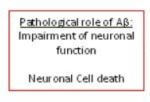
Β-Amyloid plaques Amyloid hypothesis
Lower concentrations (pM)
Lower concentrations (pM)
Higher concentrations (nM to pM)
Higher concentrations (nM to pM)
Notes:
Il peptide β-amiloide (Aβ) ha origine dalla proteina APP (Amyloid Precursor Protein) in un processo a due stadi. APP è una proteina di membrana codificata da un gene situato sul cromosoma 21, la cui funzione è quella di promuovere la crescita cellulare. Più specificamente, è una proteina transmembrana con un estremo N-terminale (ammino-terminale) extracellulare ed uno C-terminale (carbossi-terminale) citoplasmatico. È espressa in diversi tipi di cellule, in particolare nel cervello, nel cuore, nella milza e nei reni. Normalmente l'APP viene tagliata da due proteasi:
• α-secretasi → taglia il precursore in corrispondenza dell'amminoacido 697
• γ-secretasi → che attraverso la proteina Presenilina taglia la parte residua all'interno della membrana (nel dominio C-terminale) a livello degli AA 711/713.
ottenendo un prodotto di clivaggio innocuo, chiamato P3.
Se però nel clivaggio di APP interviene inopportunamente la proteasi β-secretasi (BACE, β-Site APP-Cleaving Enzyme) che taglia a livello del dominio extracellulare N-terminale di APP, vengono prodotti due frammenti da 42 e 40 amminoacidi. Di questi, quello da 42 amminoacidi è amiloidogenico.
La produzione anomala di β-amiloide come oliogomero è la causa di molte malattie neurodegenerative, mentre come monomero è invece un fattore fisiologico e protettivo che potenzia la plasticità sinaptica. Queste mutazioni aumentano la produzione di Aβ42, che porta all'aggregazione fibrillare tossica per i neuroni. L’aggregazione delle placche di β amiloide è dovuta alla presenza, nella struttura della proteina, di foglietti β.
AICD, da amyloid precursor intracellular domain

Slide 6
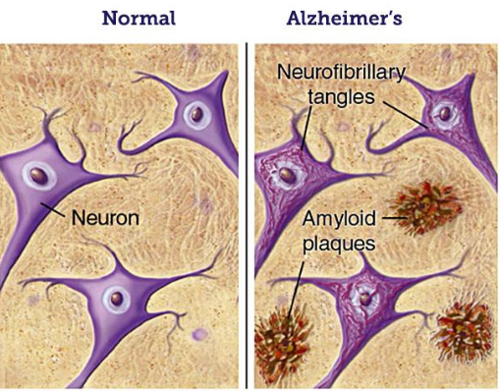
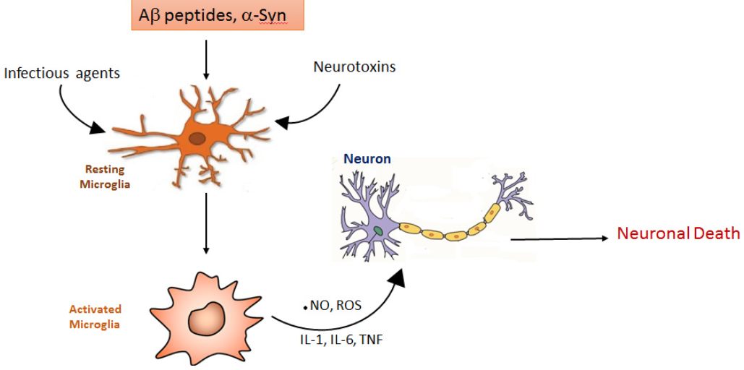
Β-Amyloid plaques
Chronic Inflammation
Notes:
Inoltre la deposizione di queste placche al di fuori dei neuroni causa l’inizio del processo di infiammazione cronica che è rappresentato dall’attivazione della microglia.

Slide 7
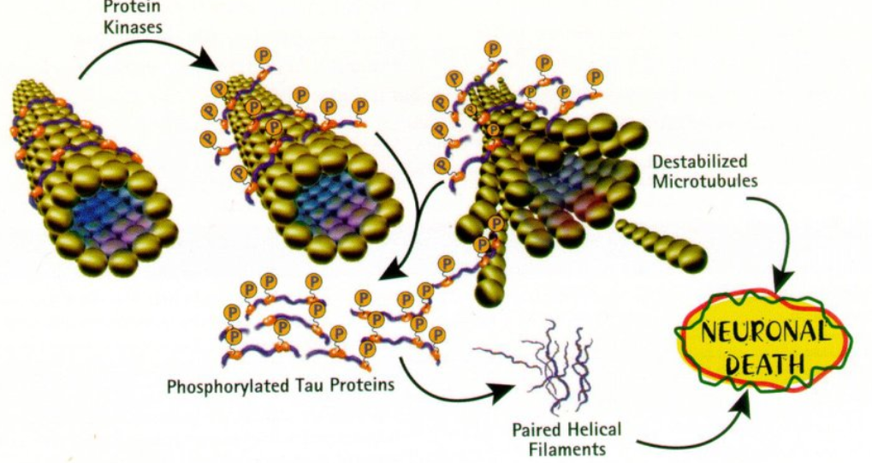
Neurofibrillary tangles
Τ is one of the microtubules-associated proteins whose role is to stabilise the microtubules (MTs).
Τ can be either phosphorylated or dephosphorylated by different kinases and phosphatases.
Depending on its state τ can influence the physical features of MTs thus regulating the morphology of the axon and its polarity.
Notes:
Le proteine associate ai microtubuli (conosciute con l'acronimo di MAP) sono proteine che interagiscono con i microtubuli del citoscheletro cellulare. Le numerose MAP identificate sono state divise in due distinte categorie:
1) tipo I
2) tipo II che include MAP2 e τ.
Anche se presenti esclusivamente nelle cellule nervose, le MAP2 sono le più studiate perché partecipano in modo determinante alla struttura dei dendriti (MAP2) e degli assoni (τ). Queste proteine hanno un dominio C-terminale che lega il microtubulo sulla superficie esterna e un dominio N-terminale che è proiettato verso l'esterno perché probabilmente interagisce con altre proteine. Quindi, MAP2 e τ stabilizzano i microtubuli spostando la reazione cinetica in favore dell'aggiunta di nuove subunità e accelerando l'allungamento dei microtubuli.
Τ, in particolare, è una fosfoproteina con 80 putativi siti di fosforilazione in serina e treonina nell’isoforma più lunga. Le chinasi che agiscono su questi siti sono numerose: la fosforilazione può avvenire sia all’interno della regione di legame ai microtubuli, risultando in una diminuzione del legame o in un’auto-aggregazione di τ. Alcune fosfatasi però sono presenti nel cervello e sono implicate nella defosforilazione di τ. La fosforilazione di τ è strettamente regolata durante lo sviluppo: è elevata nei neuroni fetali e diminuisce con l’età a causa della comparsa delle isoforme adulte e della modificazione del rapporto tra chinasi e fosfatasi, per attivazione delle fosfatasi. La fosforilazione, insieme al tipo di isoforma, modula le proprietà di τ che a sua volta è responsabile delle caratteristiche fisiche dei microtubuli (rigidità, lunghezza, stabilità) e della morfologia assonale, della crescita e della polarità. Nel tessuto nervoso dei pazienti di Alzheimer il τ forma aggregati anormali che sono spesso gravemente modificati, più comunemente attraverso una iperfosforilazione.

Slide 8
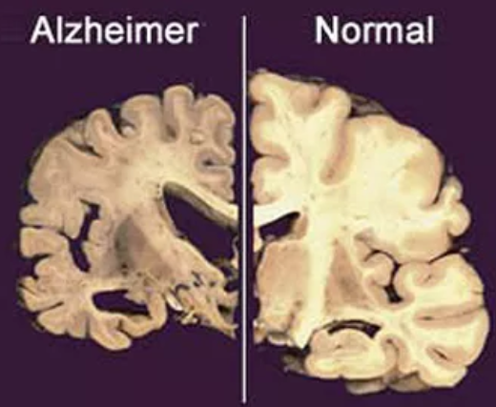
Structural changes in AD brain

Slide 9
Alzheimer’s disease Co-morbidities
Main co-morbidity
Diabetes
1) Diabetic patients have a significant risk of developing AD compared with healthy people
2) 80% of AD patients develop diabetes or glucose intolerance
Others
Stress
Stroke
Seizures
Osteoporosis
Renal diseases
Alzheimer’s disease
Notes:
Negli anni passati sono stati fatti molti studi su modelli animali per cercare di capire quanto questi fattori potessero effettivamente influenzare il decorso della malattia ed è stato scoperto che la co-morbidità che esercitava la maggiore influenza è il diabete. Infatti, i pazienti che hanno diabete hanno un rischio molto maggiore di sviluppare AD rispetto al resto della popolazione sana, nello specifico si è visto che circa l’80% dei pazienti affetti da AD sviluppano il diabete o un’intolleranza al glucosio. Inoltre, ci sono stati molti studi che hanno dimostrato il rapporto causale tra diabete e disfunzioni cognitive, comuni nei pazienti affetti da AD.

Slide 10
Diabetes
The term diabetes mellitus describes a metabolic disorder of multiple aetiology characerized by chronic hyperglycaemia with disturbances of carbohydrate, fat and protein metabolism resulting from defects in insulin secretion, insulin action, or both.

Slide 11
Diabetes
Diabetes mellitus 1
(5-10% of cases)
Diabetes mellitus 2
(85-90 % of cases)
Destruction of β cells in the pancreas due to an autoimmune response towards β cells, involving both CD8+ and CD4+ cells.
Alzheimer’s disease
Long-term metabolic disorder characterised by a reduced response to insulin which is correctly produced.
Type 3 diabetes
Obesity is considered the principal cause of DM2.
Very little or no insulin is produced by the pancreas, resulting in high blood sugar levels in the body.
Notes:
In particolare esistono 2 tipi di diabete:
1) diabete di tipo 1
2) diabete di tipo 2
Il diabete di tipo 1 e consiste in una malattia autoimmune in cui le cellule β pancreatiche vengono distrutte causando una deficienza nella produzione dell’insulina. Per questo motivo è anche chiamato insulino-dipendente. Le cause sono un insieme di fattori che riguardano la genetica, l'ambiente e l'immunologia: ad una predisposizione genetica di base si unisce uno stimolo immunologico che, con il passare del tempo, porta alla distruzione delle cellule beta; quando la percentuale di cellule beta perse arriva all'80%, ci si ritrova di fronte al diabete mellito di forma 1.
Circa il 5-10% dei pazienti affetti da diabete presenta il tipo 1, mentre la restante parte è rappresentata dai pazienti che sono affetti da diabete di tipo 2, detto anche insulino-indipendente. Infatti, questa forma di diabete non presenta carenze nella secrezione di insulina quanto piuttosto nella ridotta sensibilità ad essa del recettore. È una malattia metabolica, caratterizzata da glicemia alta. L'obesità è considerata la causa principale di diabete di tipo 2 nei soggetti che sono geneticamente predisposti alla malattia, infatti lo sviluppo del diabete di tipo 2 è causato da una combinazione tra lo stile di vita, endocrinopatie e fattori genetici.
A queste due tipologie di diabete se ne potrebbe aggiungere una terza se si considera che l’AD presenta sia caratteristiche tipiche del DM1 che del DM2. L’insulina infatti stimola l’up-take del glucosio nel cervello e qualsiasi deterioramento nel suo pathway porta ad alterazioni nel metabolismo del glucosio e alla produzione di ROS, oltre che a danno al DNA e a funzioni mitocondriali.

Slide 12
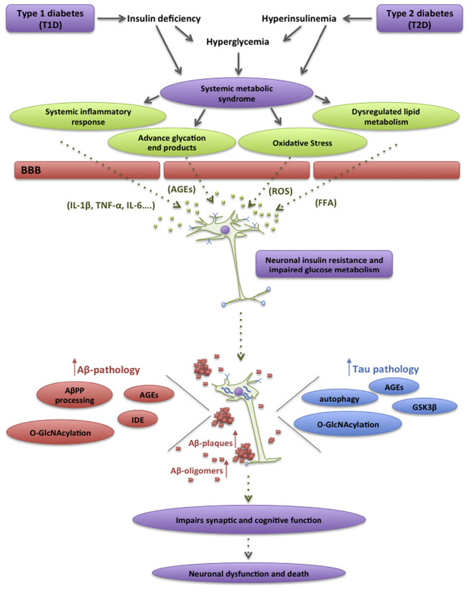
Notes:
Nella prima parte dell’esposizione abbiamo visto le caratteristiche fondamentali dell’Alzheimer e del diabete. Ora andremo a vedere come il diabete può influenzare lo sviluppo dell’Alzheimer e in particolare, con me, vedremo come può promuovere la formazione della placca beta amiloide.

Slide 13
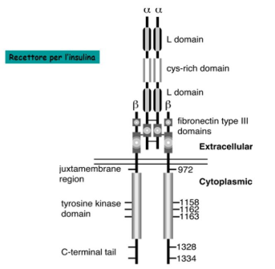
Diabetes and β-Amyloid pathogenesis Insulin receptor
RECEPTOR WITH ENZYMATIC ACTIVITY
Stimulates brain glucose metabolism
Synaptic plasticity:
- Modulate expression of inhibitory and excitatory receptors
- Modulate expression of neurotransmitters
Increase cerebral glucose metabolism in brain region important for memory and learning
Notes:
Partendo dall’insulina, il suo recettore è un recettore di superficie con attività tirosin-chinasica. Questo significa che ha un dominio extracellulare in grado di legare il proprio ligando (l’insulina), un dominio transmembrana, necessario per la formazione del dimero, e un dominio intracellulare che svolge l’attività tirosin-chinasica. In questo modo quando si ha la formazione del dimero, attraverso una serie di fosforilazione a livello dei residui di tirosina si ha l’attivazione di una cascata che può portare a regolazione a livello genico o fosforilazione di altre proteine citoplasmatiche. Il fatto importante è che si è dimostrato la presenza di questi recettori e l’espressione anche di trasportatori idel glucosio sensibili all’insulina nel cervello. Si è visto che l’insulina stimola il metabolismo del glucosio nel cervello e gioca un ruolo fondamental nella plasticità sinaptica modulando l’espressione di recettori inibitori ed eccitatori, regolando l’espressione dei neurotrasmettitore, attivando cascate di trasduzione e aumentando il metabolismo del glucosio nelle regioni del cervello coinvolte nella memoria e nell’apprendimento.

Slide 14
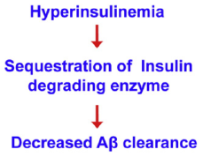
Diabetes and β-Amyloid pathogenesis Insulin and Insulin-like growth factor resistance
Insulin dysfunction or resistance can alter:
AβPP processing by elevating the expression of BACE-1
Extracellular level of Aβ by accelerating the its traffiking from the ER and the Golgi to the plasma membrane
Notes:
Il problema è che la resistenza all’insulina può mediare la patogenesi dell’Alzheimer e deficit cognitivi, infatti molti studi hanno dimostrato che la resistenza all’insulina è una caratteristica comune dell’Alzheimer, soprattutto nell’aree del cervello coinvolte con la memoria, ad esempio l’ippocampo.
Si è dimostrato che un funzionamento anomalo dell’insulina può alterare:
Il processamento della proteina precursore dell’amiloide a causa di un’elevata espressione di BACE-1
Il trasporto di APP e A-beta, velocizzando il movimento dall’ER e dal Golgi alla membrana plasmatica grazie all’inibizione della degradazione degli enzimi che dovrebbero degradare l’insulina

Slide 15
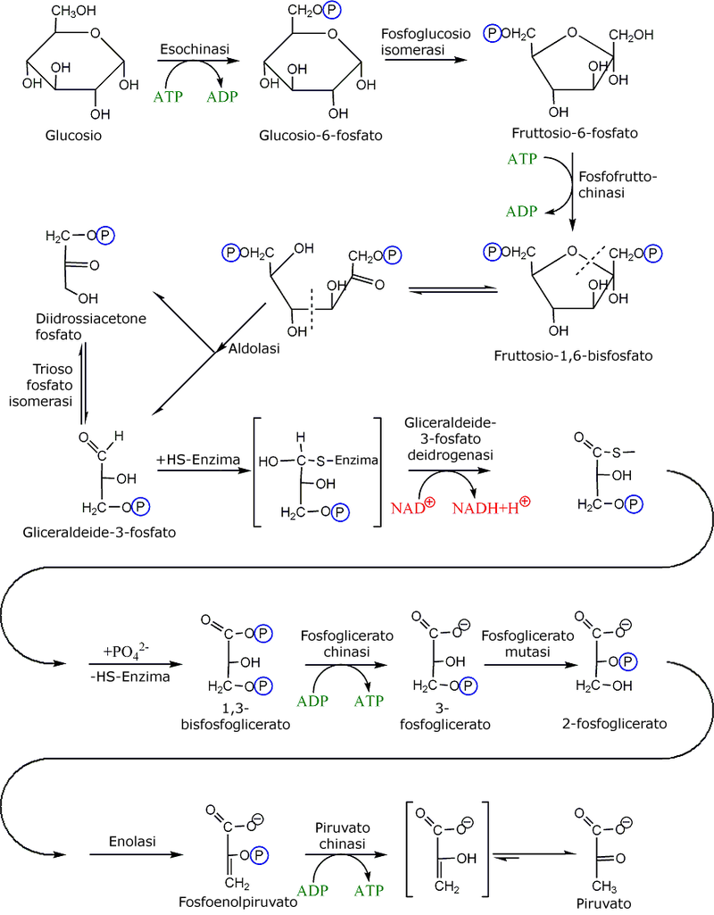
Diabetes and β-Amyloid pathogenesis Hyperglycemia
Plasma glucose levels are high in diabetes patient. More gluocse will enter inside the cell
Glucose will be transformed in piruvate to obtain ATP and energy
Notes:
Elevati livelli di glucosio sono una caratteristica patologica dei pazienti affetti da diabete e si è dimostrato che questi hanno una più alta rischio di sviluppare demenza e AD.
Tra i meccanismi responsabili di questo si è visto che l’iperglicemia è in grado di modulare i livelli di Aβ grazie all’attività neurale, in particolare attraverso i canali Katp dipendenti.
Maggior glucosio nel sangue, per trasporto attivo, entra nella cellula causando un aumento di ATP (tramite glicolisi). L’aumento di ATP causa la chiusura dei K(ATP) channels causando depolarizzazione e maggiore eccitabilità neuronale. Questo avviene soprattutto nell’ippocampo. (slide successiva)

Slide 16
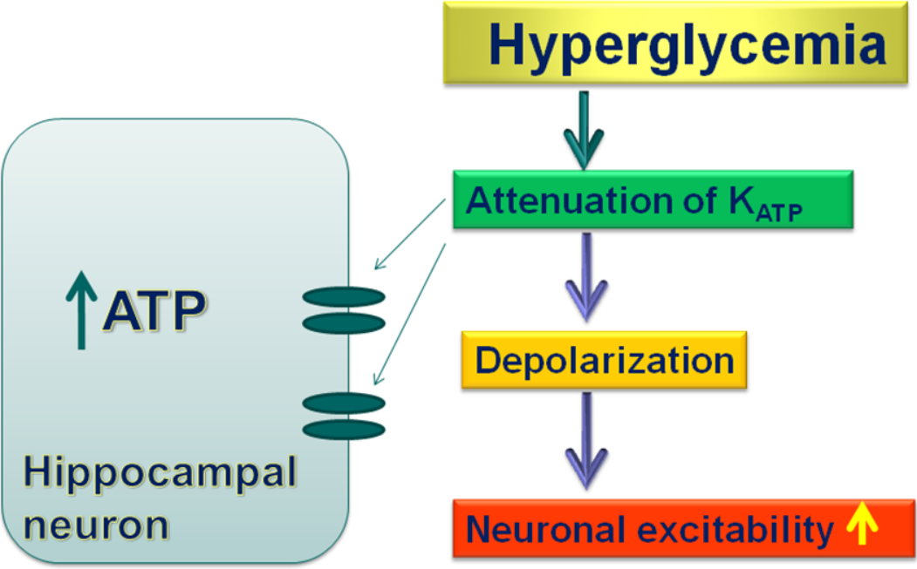
Diabetes and β-Amyloid pathogenesis Hyperglycemia
ATP regulate K(ATP) channels, in particular, ATP induce the closing of these channels
If these channels are closed, the membrane will depolarize, inducing an higher neuronal excitability
A high neuronal activity will regulate the gene expression, in particular, the cell will produce a high amount of Aβ

Slide 17
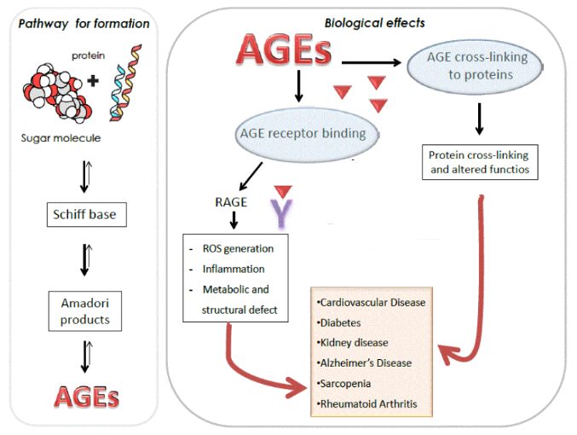
Diabetes and β-Amyloid pathogenesis AGEs formation
AGEs are macromolecules composed by association of protein and sugar molecules
MAILLARD’S REACTION:
Schiff base
Amadori products
They can bind to other proteins or to their receptors (RAGE)
Notes:
Inoltre un’alta concentrazione di glucosio può portare a reazioni di glicazione che producono prodotti finali ad elevata glicazione (advanced glycation end-products, AGE). La reazione per formare gli AGE è la reazione di Millard, che comprende la formazione di una base di Schiff e un seguente riarrangiamento (prodotti di amadori): sono reazioni non enzimatiche che prevedono la creazione di legami tra zuccheri, gruppi amminici di proteine, lipidi e acidi nucleici. Si è visto che gli AGE promuovono l’aggregazione degli oligomeri dell’amiloide e possono essere associati sia alle placche amiloide sia ai grovigli di tau, causando un’ulteriore neurotossicità.

Slide 18
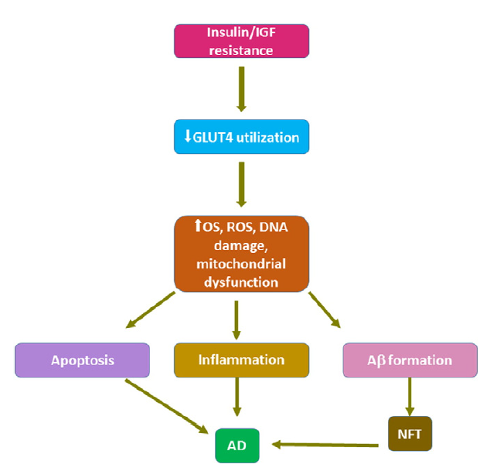
Diabetes and β-Amyloid pathogenesis Oxidative stress
Oxydative stress can induce:
Apoptosis (cell death)
Inflammation
Aβ formation thanks to APP overexpression or modulating the activity of β- and γ-secretases
Notes:
In condizioni patologiche, molti meccanismi possono indurre un aumento dello stress ossidativo, come l’autoossidazione del glucosio, un difetto negli enzimi antiossidanti, disfunzioni del metabolism.
Lo stress ossidativo induce:
La morte cellulare tramite apoptosis
Infiammazione
La formazione di Aβ grazie alla stimolazione dell’aspressione del gene APP o modulando l’attività degli enximi beta e gamma secretasi.

Slide 19
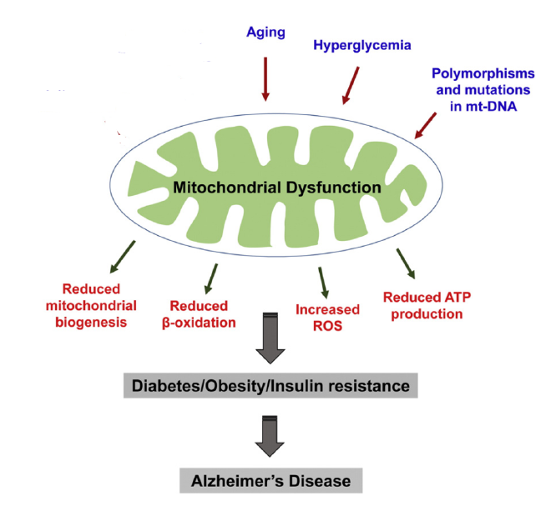
Diabetes and β-Amyloid pathogenesis Mitochondrial abnormalities
Mitochondria abnormalities can be induced by β-Amyloid:
Altered mitochondrial morphology
Increased intracellular calcium level
Deficiency in bioenergetics and antioxidant capacity
Impaired cytochrome C oxidase
Abnormal mithocondrial membrane potential

Slide 20
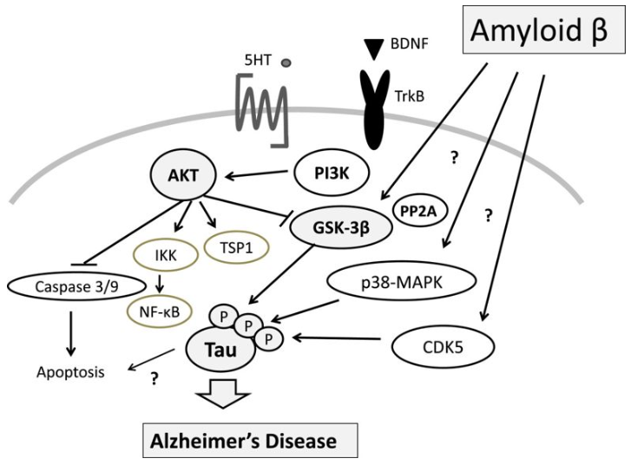
Diabetes and τ pathology τ phosphorylation
Insulin resistance induces the reduction of Akt activation.
The reduction of Akt activation enhances the activation of GSK3β.
The induction of GSK3β activity leads to τ phosphorylation.
When τ is hyperphosphorylated, it forms the neurofibrillary tangles causing neurodegeneration.
Low level

Slide 21
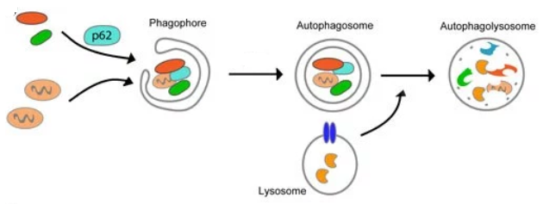
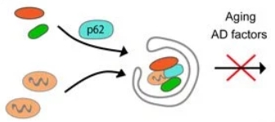
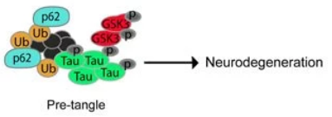
Diabetes and τ pathology τ degradation
Physiological state
AGGREGATION
And
ACCUMULATION of neurotoxic τ proteins
Pathological state

Slide 22
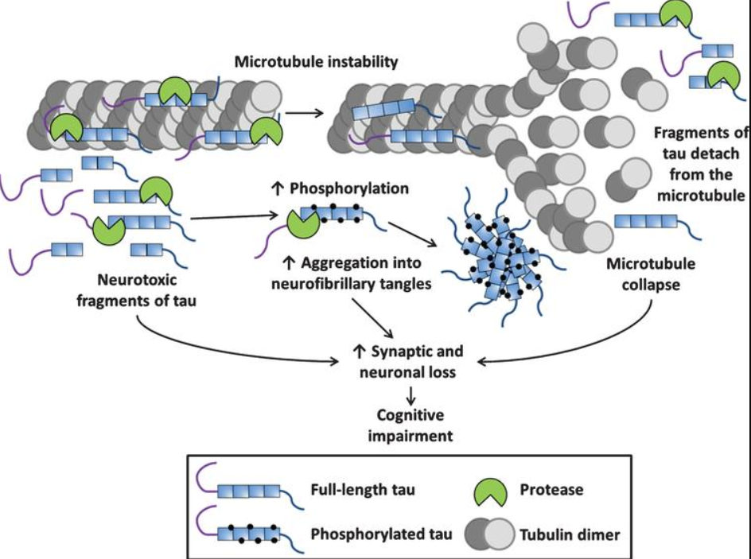
Diabetes and τ pathology τ truncation
Hyperglycemia induces τ cleavage mediated by caspase activation

Slide 23
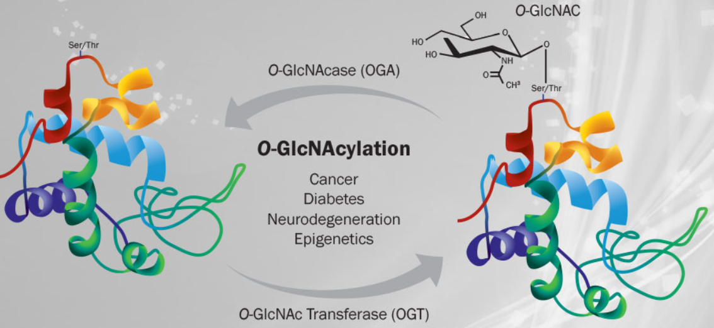
Diabetes and τ pathology τ O-N-acetyl-glucosilamination
Impairments in glucose metabolism downregulate O-GlcNAcylation levels and subsequently facilitate the formation of abnormal τ hyperphosphorylation.
Pathological state
Physiological state
Notes:
O-GlcNAcylation is a post-translational modification consisting of the addition of a single N-acetyl-glucosamine residue (GlcNAc) to specific serine/threonine residues of proteins. The addition of GlcNAc has been compared to phosphorylation, and there may be significant interplay between the two processes:
(1) like phosphorylation, O-GlcNAcylation has putative involvement in a range of cellular activities, including the stress response, transcription, translation, cell signaling, and cell cycle regulation. (2) changes in O-GlcNAc modification have also been implicated in a host of diseases such as diabetes, Alzheimer’s disease, and cancer.

Slide 24
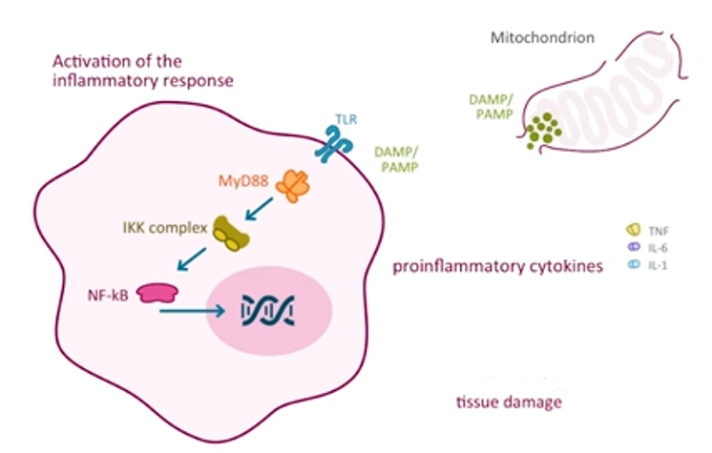
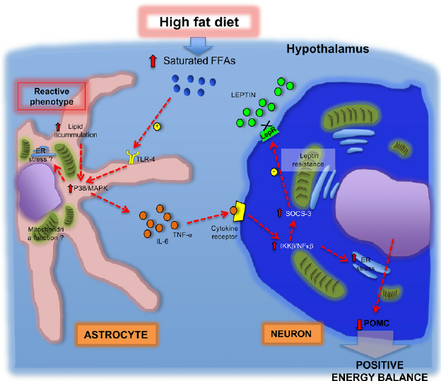
Diabetes and chronic inflammation
Intracellular pro-inflammatory signaling mediated by NF-kB nuclear translocation
IL-1β, IL-6 e TNF-α
Tissue damage and oxydative stress
«self-sustained neuroinflammation»

Slide 25
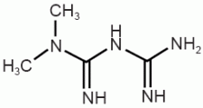
Anti-diabetic agents as a treatment for Alzheimer’s disease
Metformin
improves hippocampal associated memory
reduces serum glucose levels
Intranasal
insulin administration

Slide 26
Thank you for your attention

Slide 27
Websitography
https://www.brightfocus.org/alzheimers-disease/infographic/amyloid-plaques-and-neurofibrillary-tangles
https://www.sigmaaldrich.com/technical-documents/articles/biology/microglia-in-neuroinflammation.html
https://www.nature.com/articles/nrd2959
https://www.ncbi.nlm.nih.gov/pmc/articles/PMC4497756/
https://www.sciencedirect.com/science/article/pii/S0925443913003232?via%3Dihub
https://alzres.biomedcentral.com/articles/10.1186/alzrt265

Slide 28
Bibliography
Baglietto-Vargas D, Shi J, Yaeger DM, Ager R, LaFerla FM. Diabetes and Alzheimer's disease crosstalk. Neurosci Biobehav Rev. 2016 May;64:272-87. doi: 10.1016/j.neubiorev.2016.03.005. Epub 2016 Mar 9. Review. PubMed PMID: 26969101.
Pugazhenthi S, Qin L, Reddy PH. Common neurodegenerative pathways in obesity, diabetes, and Alzheimer's disease. Biochim Biophys Acta Mol Basis Dis. 2017 May;1863(5):1037-1045. doi: 10.1016/j.bbadis.2016.04.017. Epub 2016 May 6. Review. PubMed PMID: 27156888; PubMed Central PMCID: PMC5344771.
Kandimalla R, Thirumala V, Reddy PH. Is Alzheimer's disease a Type 3 Diabetes? A critical appraisal. Biochim Biophys Acta Mol Basis Dis. 2017 May;1863(5):1078-1089. doi: 10.1016/j.bbadis.2016.08.018. Epub 2016 Aug 25. Review. PubMed PMID: 27567931; PubMed Central PMCID: PMC5344773.

